Slide 1
危险废物分类及包装说明
联系人：刘老师
联系电话：0771-3233626
广西大学实验室废弃物QQ群：421395802
（备注单位、姓名、学生或老师）
更新时间：2021年3月

Slide 2
危险废物分类与包装要求速查

Slide 3
注意事项
因为第一类危险废物（废液、过期失效化学药品、试剂空瓶）和第二类危险废物（固体废弃物）处置方式不同，
所以分批处置、分车运输。
请按照日程安排在指定时间段交付指定的废弃物。

Slide 4
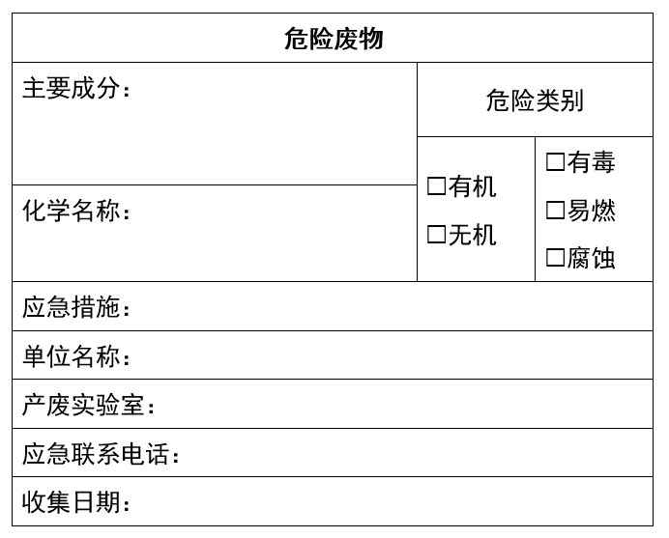
注意事项
所有危险废物的外包装，如塑料筐、废液桶、编织袋必须粘贴危险废物标签，并写明主要成分、联系电话、产废实验室。
标签可按模板自行打印。

Slide 5
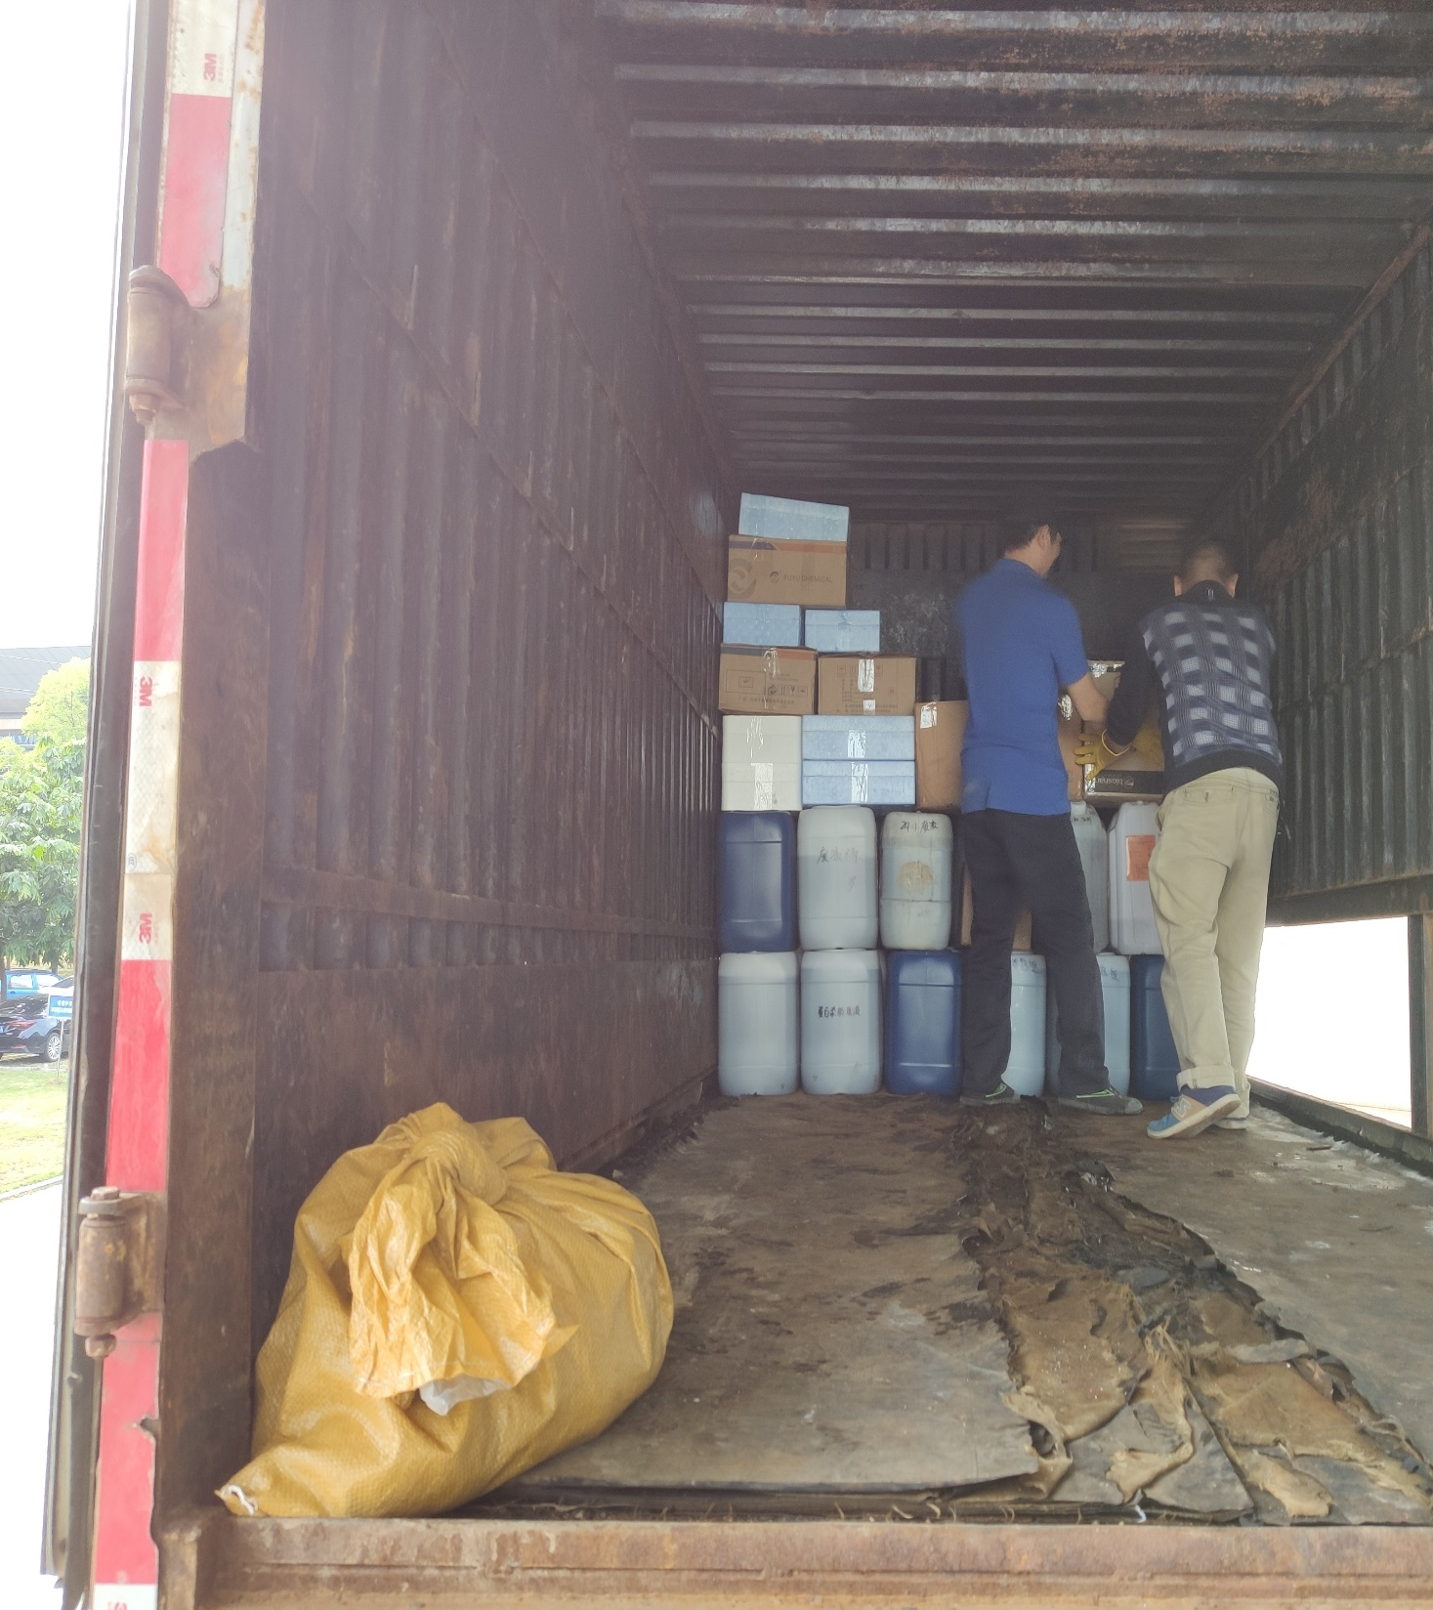
0 1
第一类危险废物
危险废物指科研和教学中，在实验室产生的具有腐蚀性、毒性、易燃性、反应性或者感染性等一种或者几种危险特性的废弃物。

Slide 6
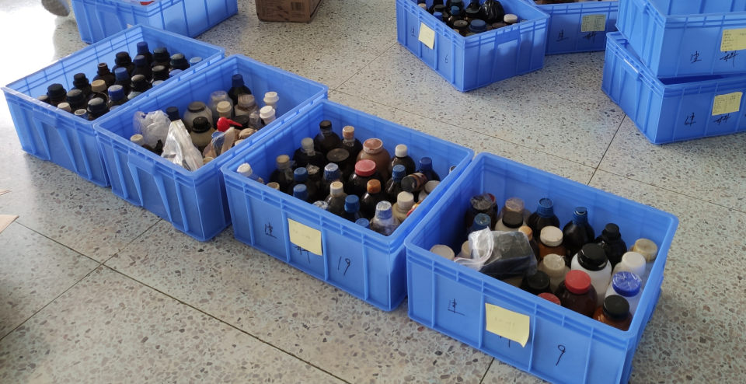
第1种
过期和失效的化学药品
特殊物品
分类要求
固体
液体
强酸、强碱、强氧化剂、重金属、剧毒化学品等交付给处置人员时，必须说明。
汞暂时无法处置。
固体与液体分开装箱。
然后按普通化学品、强酸、强碱、强氧化剂、重金属、剧毒化学品等分类。
强酸单独装筐，
白纸写上“强酸” 放框内
包装要求
编织袋
塑料筐
液体药品使用塑料筐装。固体优先推荐编织袋包装，节约运输空间。
塑料瓶装的固体化学药品包装方式相对比较灵活，编织袋、纸箱、塑料筐均可，但不宜过重导致无法搬运。

Slide 7
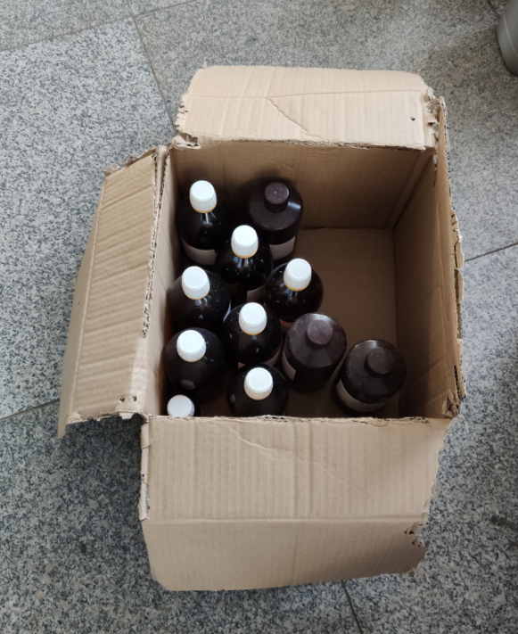
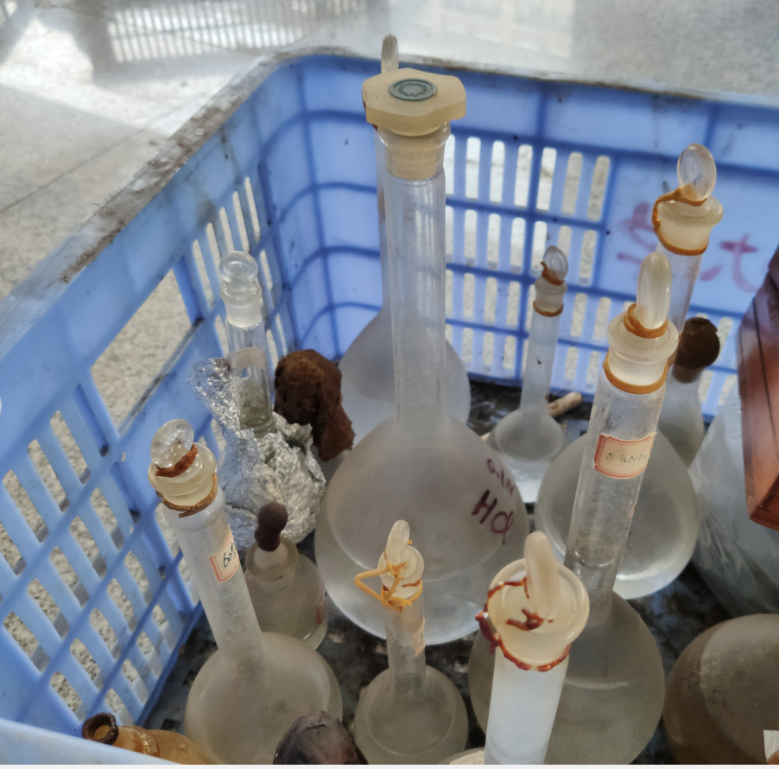
第1种
过期和失效的化学药品
常见问题
应在保障安全的
情况下斜放在
四周无镂空的框中
错误做法：玻璃瓶装的化学药品用纸箱装。
错误做法：强酸强碱等易反应化学品混装。
错误做法：玻璃瓶装的药品超过筐高。
易碎
易出事故
无法堆叠

Slide 8
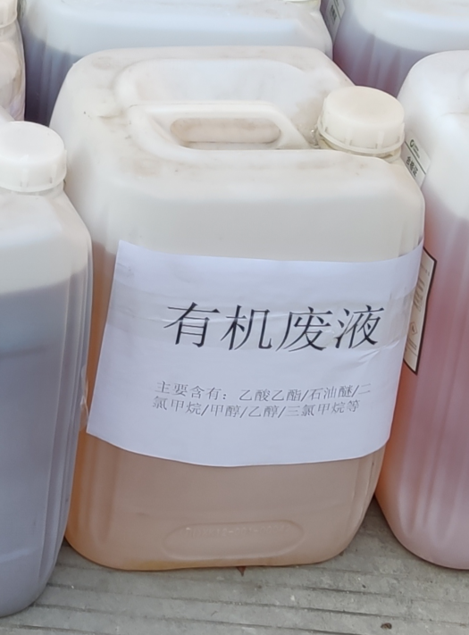
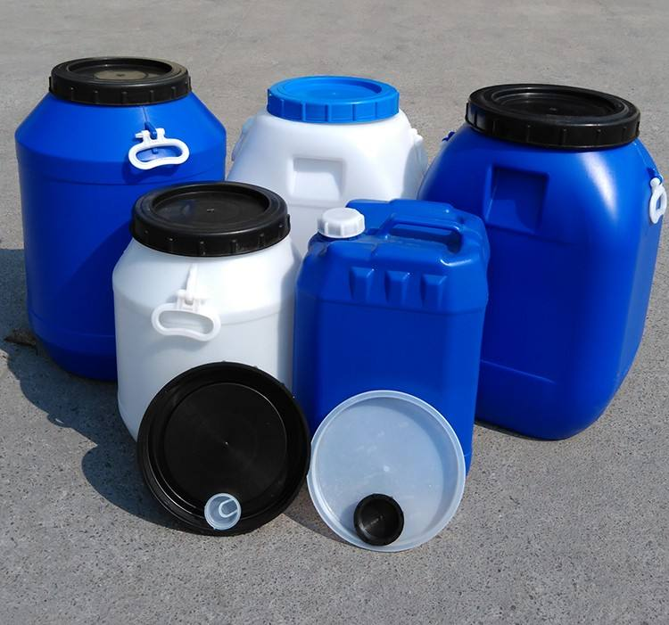
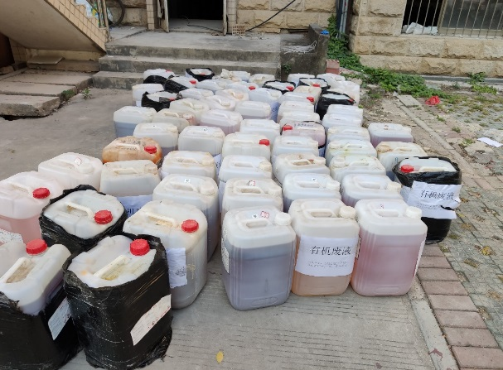
第2种
废液
分类要求
主要按以下三个类别分装
有机溶剂
无机酸性废液
生化培养基废液
包装要求
使用废液桶灌装
桶盖正确密封
粘贴主要成分标识（学校有标准危险废物贴纸发放）
废液桶贴纸

Slide 9
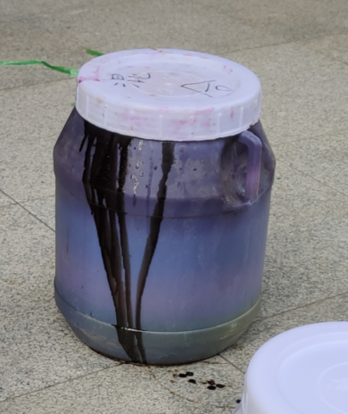
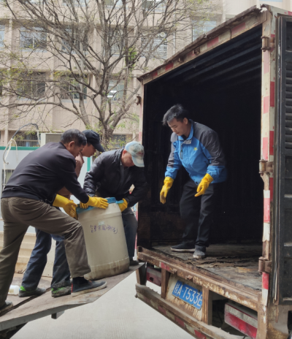
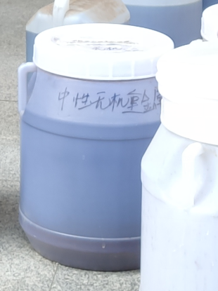
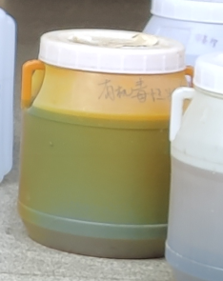
第2种
废液
注意事项
太满
正确
漏液不能运输
重金属废液过重难装车
废液桶灌装75%左右即可，忌装满，谨防在长途运输途中发生泼洒事故。
废液桶没有盖子、破损、漏液不能收运。
含重金属废液忌用
大桶（≧50L）灌装。

Slide 10
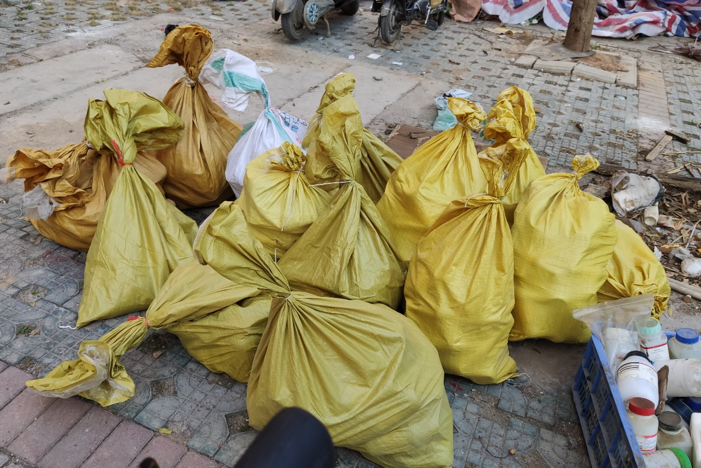
第3种
空瓶
包装要求
编织袋
纸箱
可用编织袋或者纸箱包装，每袋或者每箱不要超过50KG。
袋口用扎带严实扎紧。
不要有尖锐物品、碎玻璃刺穿袋子。

Slide 11
0 2
第二类危险废物
即固体废弃物，指受化学试剂等污染的实验耗材，如手套、枪头、注射器等，也可以称为实验垃圾。

Slide 12
主要分类
一般实验室
固体废弃物
危险
固体废弃物
利器废弃物
实验用手套
枪头、滤头
不带针头的注射器
离心管、软管
培养皿
凝胶、试纸
……
针头（套上针帽）
带针头的注射器
刀片、玻片
其他尖锐器械
实验室玻璃仪器产生的碎玻璃
……
被血、细菌等污染的手套、注射器、抹布、枪头等

Slide 13
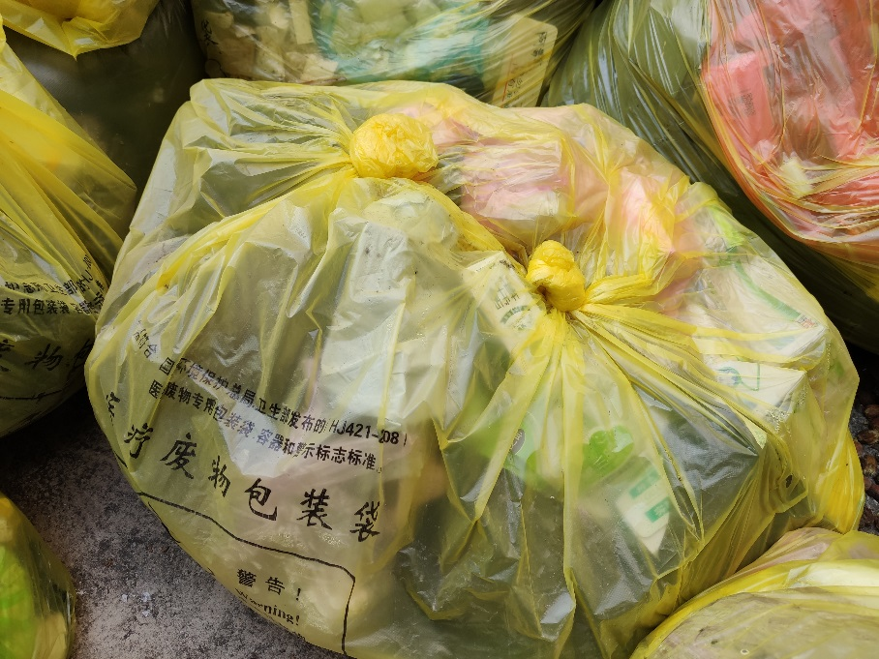
一般实验室固体废弃物
包装要求
编织袋
塑料袋
纸箱
如学院有指定垃圾桶，请按要求投入指定处。
包装不可破损或滴漏液体。
袋口扎紧。
不要混入利器废弃物、危险废弃物、化学药品。

Slide 14
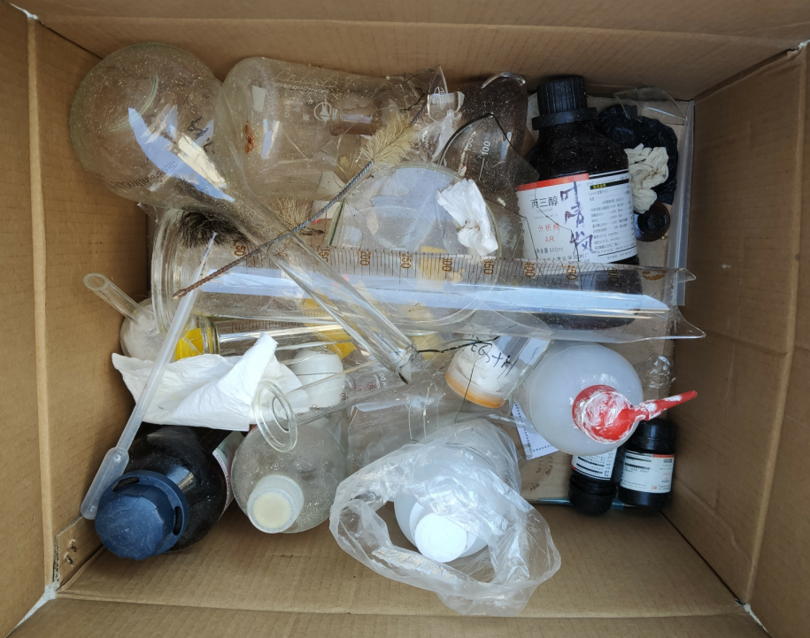
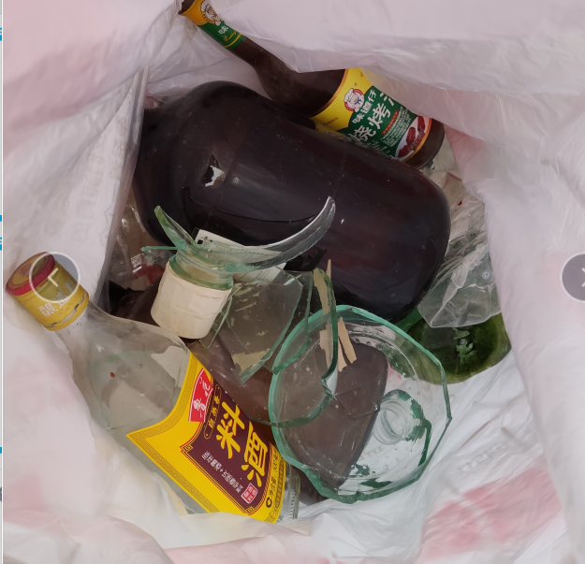
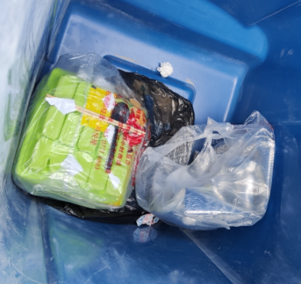
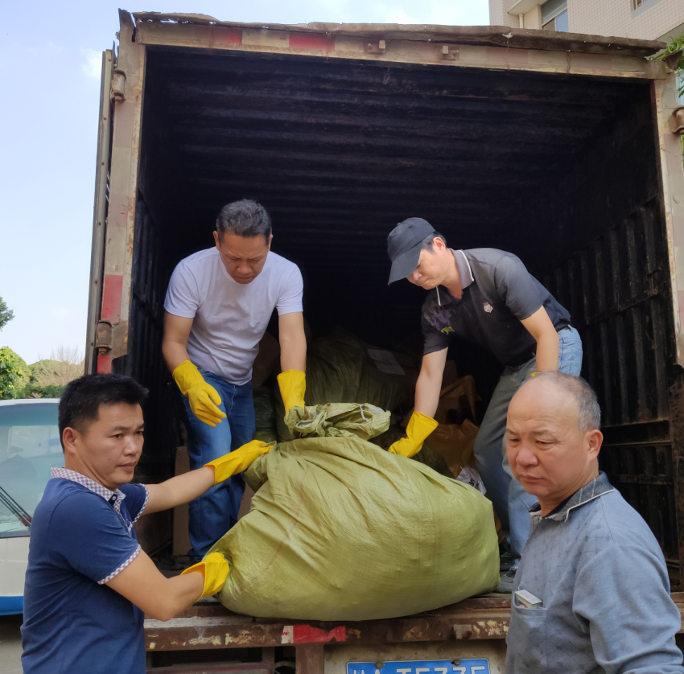
一般实验室固体废弃物
常见问题
根据国家相关法规，禁止建筑垃圾、生活垃圾混入实验室固体废弃物进行处置。
出于各项安全考虑，如不按要求分类及包装，本次清运将拒收整个单位的实验室固体废弃物，并由该单位承担责任。
化学药品不要混入固体废弃物，应作为第一类危险废物处置。
实验室固体废弃物的装卸均为人工操作。请同学们不要在一般废弃物中混入针头、碎玻璃等利器废弃物，避免工作人员因此受伤。
错误做法：实验垃圾中混入生活垃圾（料酒瓶）
错误做法：实验垃圾中混入生活垃圾（盒饭）

Slide 15
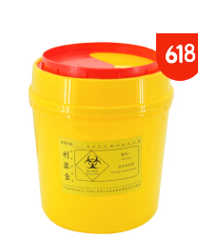
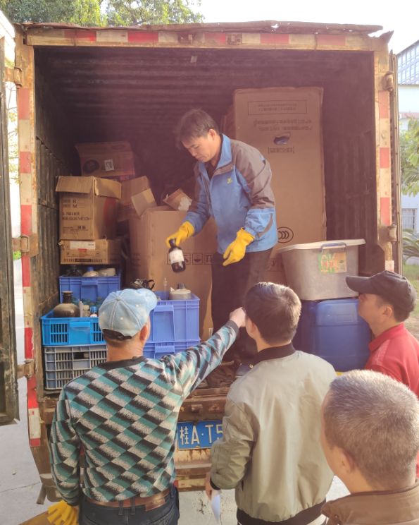
利器废弃物
常见利器盒
包装要求
纸箱
用塑料袋或报纸包裹置入硬纸箱。
如学院有指定利器垃圾桶（利器盒），请按要求投入指定处。
纸箱外侧粘贴 “利器”标签。
利器不能刺穿包装，以免伤害到检查、搬运、处置人员。
针头请盖上针帽。如果没有针帽，请妥善包裹。
利器均是人工装卸，请老师、同学们交付时提醒是利器，避免工作人员受伤。

Slide 16
危险废弃物
包装要求
不易破损或滴漏的包装
采用不易破损或滴漏的包装。
外侧粘贴“危险”标签。
在包装、搬运过程中作好个人防护措施。
交付时，请告知工作人员包装物具体情况。

Slide 17
常见问题
装药品的塑料筐会归还吗？
答：会统一归还到学院。在转运过程中，塑料筐可能会被挤压或被不按规范包装的药品污染腐蚀，因此破损塑料筐则不再归还。处置公司处理完药品，塑料筐积累一定数量时，会装车运回学校。最终统一归还到学院，由学院进行分配。
去哪里领取装药瓶的塑料筐？
答：各学院政策不同。部分学院会统一购置塑料筐，部分学院需实验室自筹经费购置塑料筐。可联系本学院联系人或实验室老师了解。
我们实验室的塑料筐是新的，我们不想要别人的塑料筐，可以吗？
答：不可以。因各学院塑料筐几乎都是蓝色，即使写了老师名字，处置公司也不认识，难以区分装车，所以无法将指定塑料筐还回，请老师和同学们谅解。有条件的学院可考虑购置其他颜色或特制塑料筐。

Slide 18
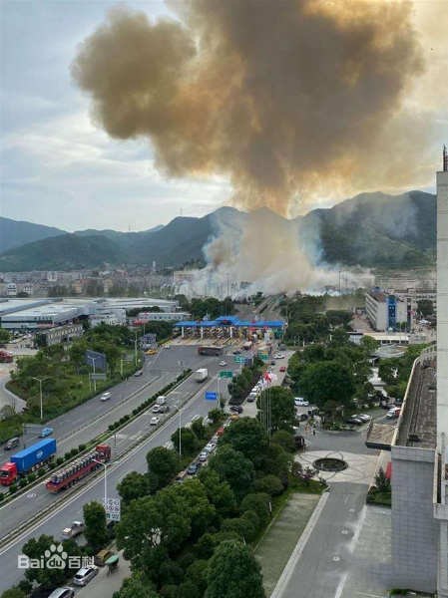
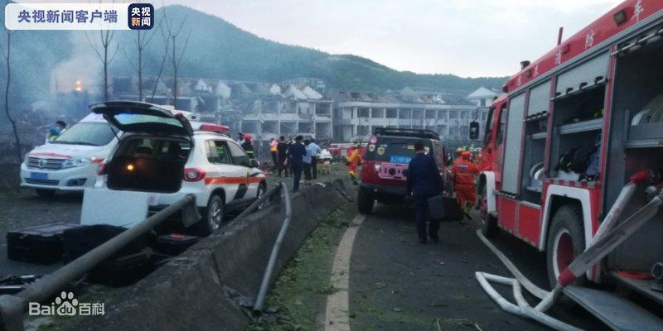
常见问题
我们实验室只有2-3瓶过期失效化学药品，必须使用塑料袋装吗？
我们实验室有很多化学药品，但是没有塑料筐，可以用塑料袋装吗？
答：可以。少量化学药品可以通过现场寻找空位进行放置。先用塑料袋装，带至装运点，由工作人员妥善放置。
答：不行。应首先联系本单位联系人老师、本实验室老师，求助解决塑料筐事宜。大量化学药品必须有规范包装，处置公司、运输有权拒绝运输包装不规范的危险废物，否则对运输车辆的安全将造成重大威胁。
图：特种运输车安全事故 →

